Slide 1


Сеть компаний Пиретта специализируюется на сборе и обезвреживании всего перечня медицинских отходов (классов А, Б ,В ,Г), вкл. Лекарственные средства не подлежащие использованию.
ПИРЕТТА на рынке медотходов
2022

Slide 2
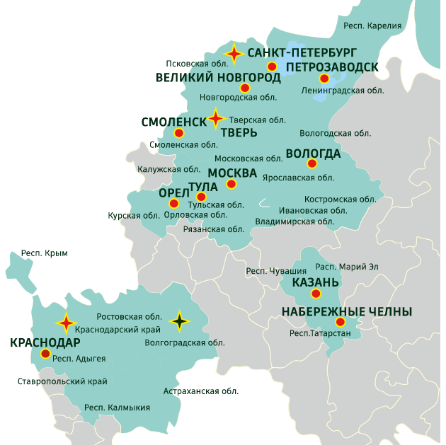
«ПИРЕТТА» это:
Пиретта работает более 10 лет и лидирует в рейтинге ТОП 50 подрядчиков по вывозу и утилизации медицинских отходов из государственных учреждений России (VADEMECUM февраль 2020)
Пиретта работает в 26 регионах страны, начинает работу в 8.
Три завода по утилизации расположены в Тверском регионе, Краснодарском крае и Ленинградской области, офисы в 12 городах.
Завод работающий по условиям Франшизы расположен в Волгоградской и Томской областях.
Начинается работа в 8 регионах

Slide 3
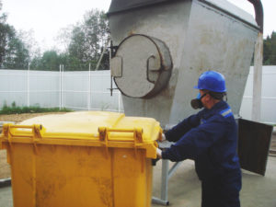
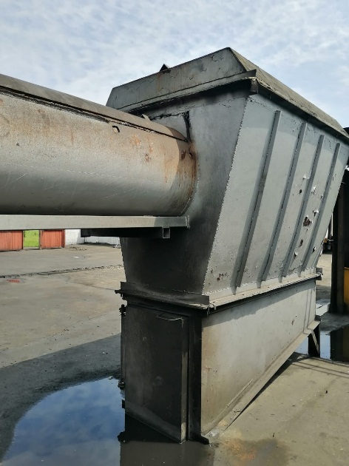
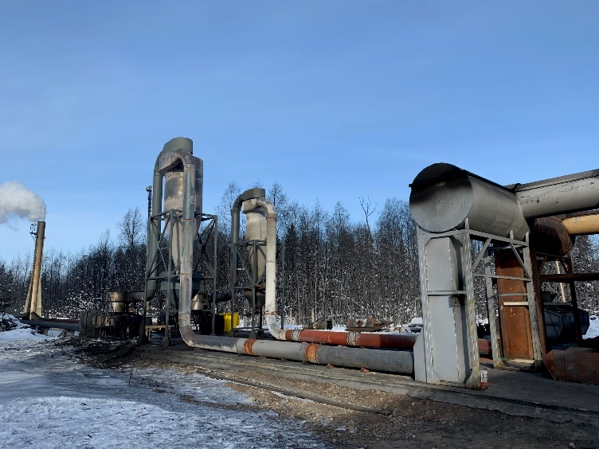
Наша работа в числах
Пиретта собирает и утилизирует более 2 300 тонн медицинских отходов классов Б,В,Г в месяц.
Клиентская база насчитывает более 4000 партнеров, включая большинство больниц, работающих с COVID-19 на европейской территории России.
Наша особая гордость – обслуживание объектов Олимпиады Сочи-2014 и чемпионата мира по футболу 2018

Slide 4

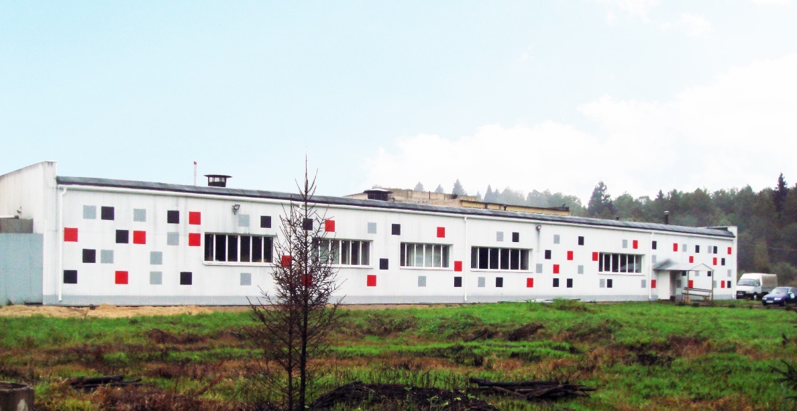
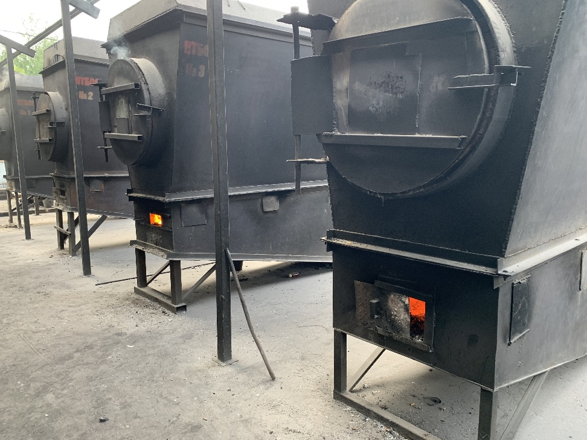
Производственные мощности по утилизации Медицинских отходов
Заводы по утилизации находятся в собственности компаний Пиретты.
Для утилизации используется оборудования собственной разработки, включающее сухую и мокрую очистку газов. Конструкция оборудования защищена патентами.
Все производственные площадки имеют федеральное согласование о размещении объекта.
Имеются санитарно-защитные зоны для предприятий 2-го класса опасности.
Огневая утилизация производится в печах с температурой горения более 1200 градусов что позволяет гарантированно обезвредить медицинские отходы с минимальным ущербом для окружающей среды.

Slide 5
Производственные мощности по утилизации Медицинских отходов
Производственные площадки
Завод «Горячий Ключ». Площадь участка 5 га . Участок в собственности. Расстояние до Краснодара 70 км. Адрес Краснодарский край, Горячий ключ, станица Суздальская
Завод «Рамешский». Площадь участка 3,6га. Участок в собственности. Расстояние до твери 70 км. Адрес Тверская область , Рамешковский Район , сельское поселение Некрасово
Завод «Сланцы». Площадь участка 5 га. Участок в собственности. Расстояние до Санкт-Петербурга 180 км. Адрес Ленинградская область , г. Сланцы , Кингиссепское Шоссе дом 1А
Завод «Волгоградский» (Франшиза) Волгоградская обл г. Волгоград. Ул им Шиллера 3а
Площадки снабжены холодильным хранилищем для отходов, рассчитанным на 2= недельный объем , где может накапливаться определенный запас для сглаживания пиковых поступлений, что предусмотрено законодательством для отходов, которые не уничтожаются в 24 часа.
Компании успешно прошли 31 проверку своей работы (Прокуратура - - Роспотребнадзор – Росприроднадзор …)

Slide 6
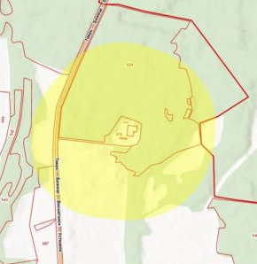
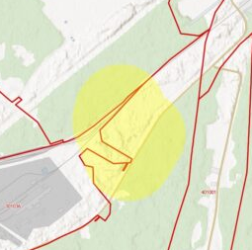
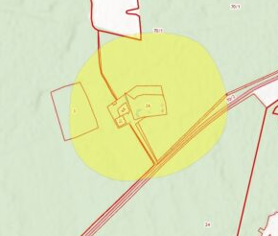
ФЕДЕРАЛЬНЫЕ САНИТАРНО-ЗАЩИТНЫЕ ЗОНЫ
Копии схем утвержденных СЗЗ из официальных документов Роспотребнадзора – Тверская обл, Краснодарский край, Ленинградская обл.
Действущие заводы «накрыты» федеральными Санитарно-Защитными Зонами – существенное повышение безопасности бизнеса.
В ЕГРН внесен запрет на строительство, сельхозработы и т д вблизи наших объектов. «К ним никто не сможет приблизиться» .

Slide 7
Регионы деятельности
Основные регионы работы | Регионы в которых начата работа
Владимирская обл Вологодская обл Калужская обл Краснодарский край Курская обл Ленинградская обл Москва Московская обл Новгородская обл Орловская обл Псковская обл Респ. Адыгея Респ. Карелия Рязанская обл. Санкт Петербург Смоленская обл Ставропольский край и КМВ Татарстан Тверская обл Тульская обл Чувашия Ярославская обл Волгоградская обл (Франшиза) Астраханская обл (Франшиза) Респ. Калмыкия(Франшиза) Томская обл (Франшиза) | Ивановская обл Костромская обл Мурманская обл Пензенская обл. Респ. Марий Эл Республика Крым Ростовская обл Саратовкая обл

Slide 8











УДОБНЫЕ РЕШЕНИЯ ДЛЯ ЛЮБЫХ КЛИЕНТОВ
Мы обслуживаем более 2000 клиентов – медицинских учреждений различного профиля, фармацевтическое производство, дистрибуцию и розницу.
Тысяче-коечные больницы
Районные и городские больницы на 200-300 коек
Роддома и перинатальные центры
Центры СПИД
Фармацевтические заводы и фабрики
Аптечные сети и дистрибьюторов
Диализные центры
Поликлиники различного профиля
Частные сетевые клиники
Сети лабораторий по приему анализов
Небольшие стоматологии на 1-2 кресла
И многие другие…
РОССИЙСКАЯ ДЕТСКАЯ КЛИНИЧЕСКАЯ БОЛЬНИЦА
Наша особая гордость –
обслуживание объектов Олимпиады СОЧИ-2014 и чемпионата мира по футболу FIFA-2018.

Slide 9
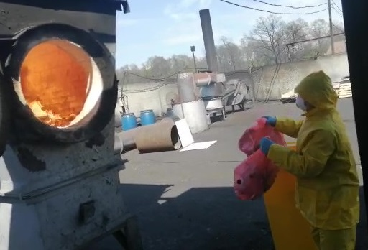
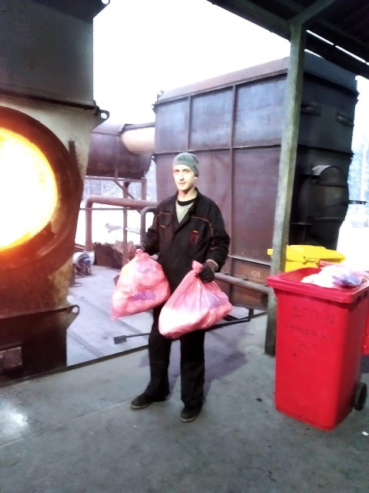
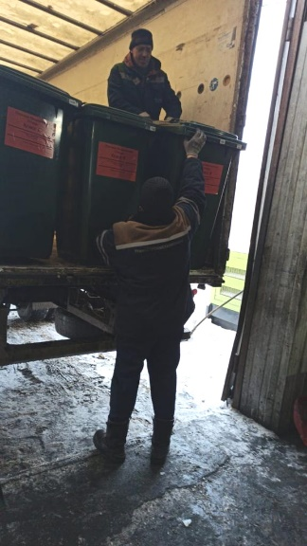
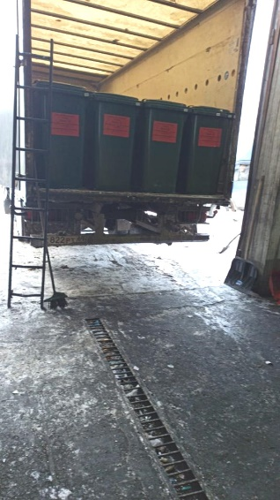
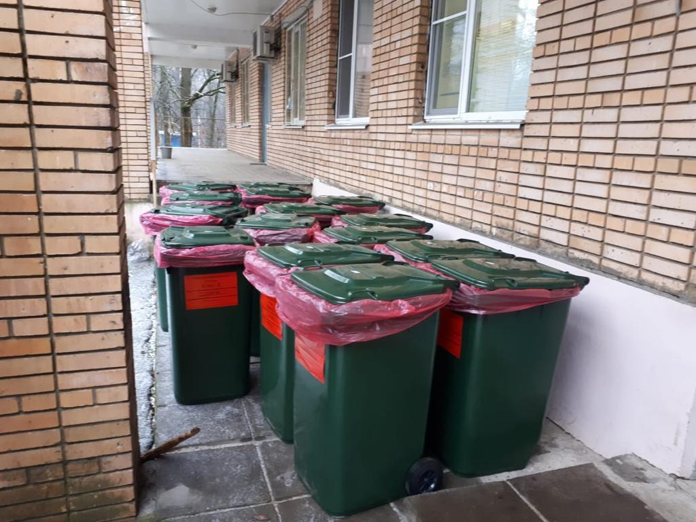
ПАНДЕМИЯ КОВИД-19 - ОТХОДЫ КЛАССА В
Многократный рост объем отходов класса В (особо опасных)
Подразделения ПИРЕТТЫ с честью справились с объемами
Не сорван ни один контракт
Почти 100% обслуживание «ковидных» объемов в ряде регионов
Утилизация класса В
Горячий Ключ
Утилизация Сланцы
Транспортировка согл. СанПиН в баках
Баки с отходами класс В, Москва

Slide 10
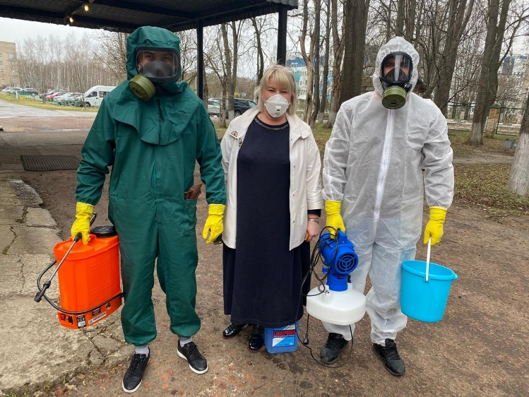
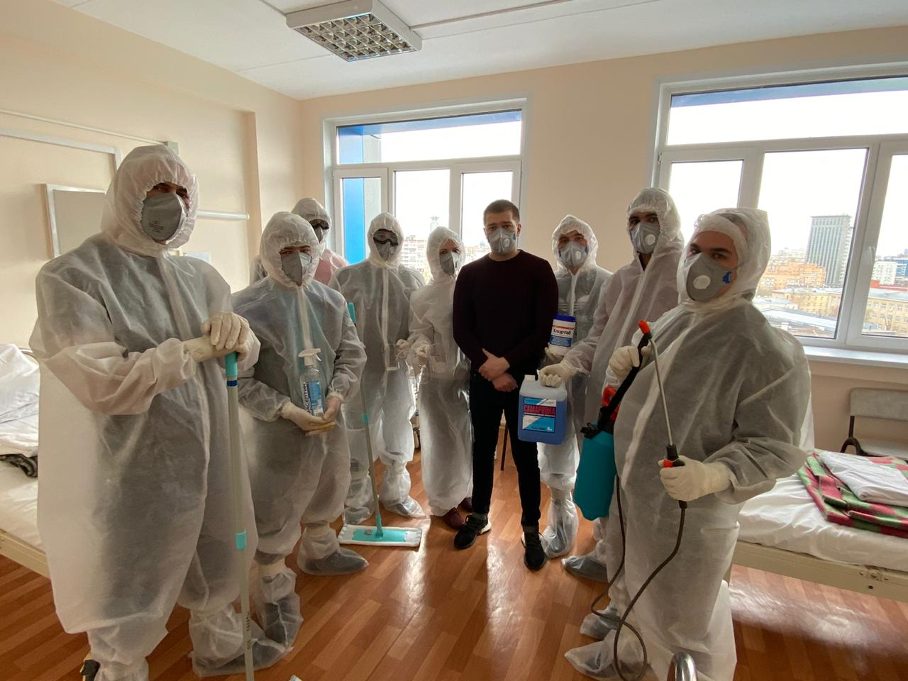
ПАНДЕМИЯ КОВИД-19 - ДЕЗИНФЕКЦИЯ «КРАСНЫХ ЗОН»
ПИРЕТТА предложила дополнительный сервис больницам – дезинфекция «красных зон»
Выполнен ряд сложных контрактов -(Москва, Московская область , Тула)
Обрабатывалась «красная зона» несколько раз в день, въезжающий/выезжающий транспорт на КПП
Работа велась в полном защитном облачении, смена дезинфекторов находилась на территории больницы безвыездно по месяцу, как и бригады врачей.

Slide 11
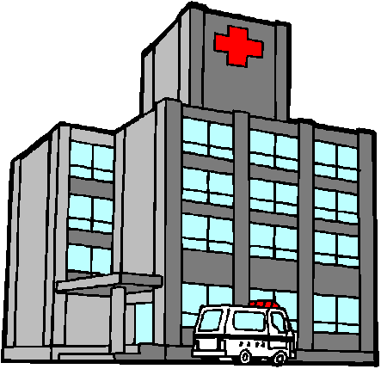




Комплексное решение
В Лечебном
учреждении
Пиретта
организует:
6
Утилизация отходов
Оснащение мест образования и хранения мед. отходов согласно стандартам СанПиН холодильным оборудованием и расходными материалами
1
Полный отказ от обеззараживания
мед отходов вашими сотрудниками на территории лечебного учреждения
2
Вывоз мед. отходов
специализированным
транспортом
5
3
Четкую схему внутри и вне больничной логистики мед. отходов
4
Обучение персонала Лечебного
учреждения

Slide 12
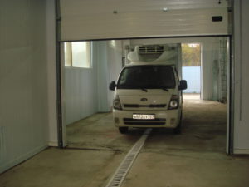
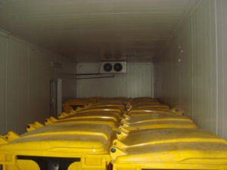
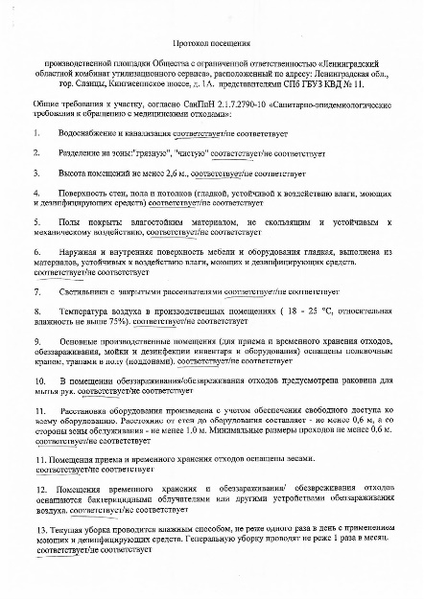
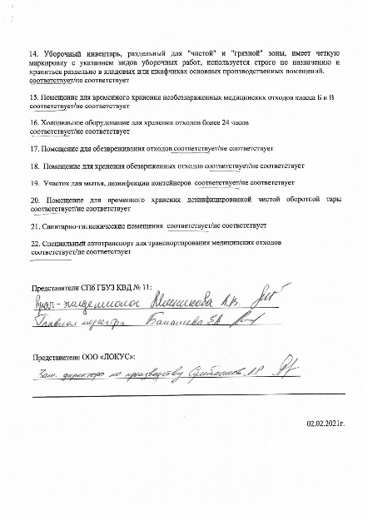
Мы представляем право инспектирования производственных площадок, включая возможность наблюдателей от заказчика присутствовать при процессе уничтожения.
видео съёмку (при необходимости) процесса утилизации

Slide 13
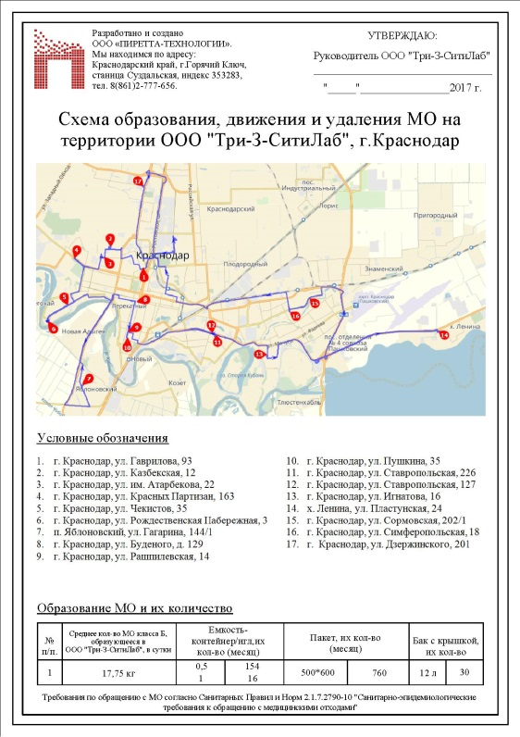
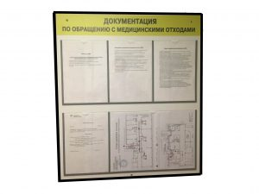
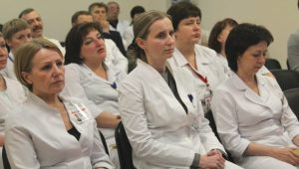
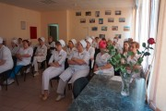
ОБУЧЕНИЕ ПЕРСОНАЛА И РАЗРАБОТКА СХЕМ РАБОТЫ С МО ДЛЯ ПАРТНЕРОВ
14

Slide 14


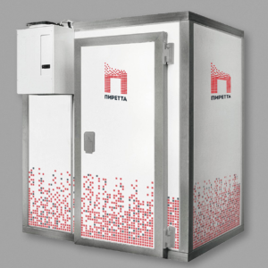
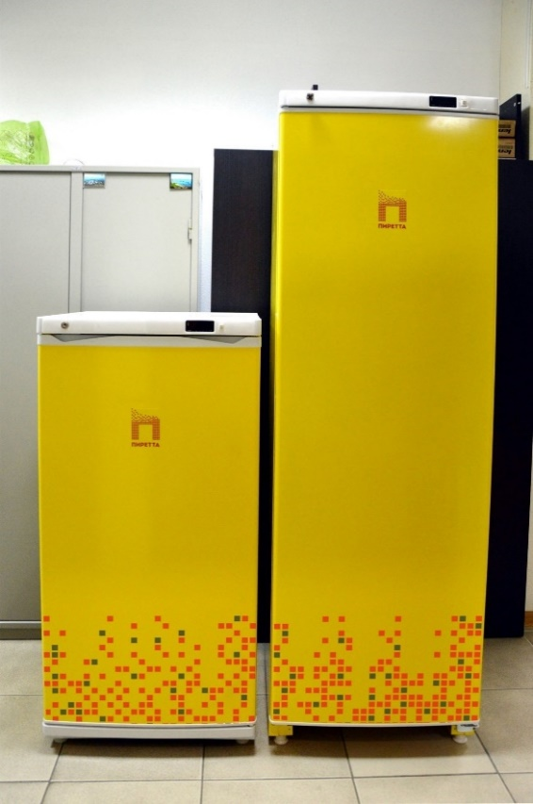
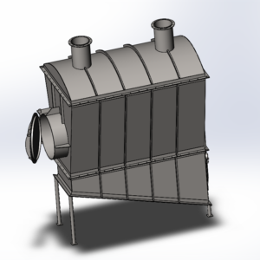

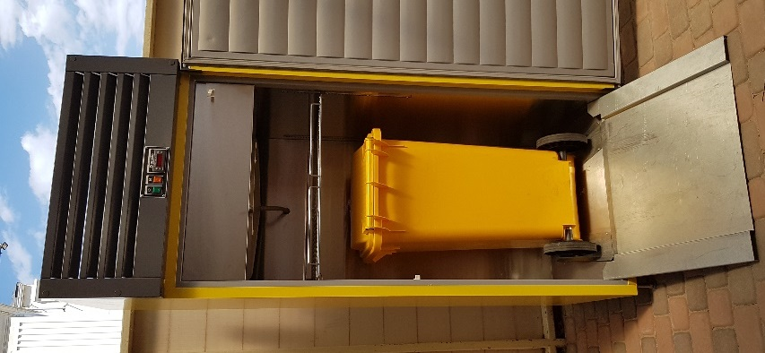

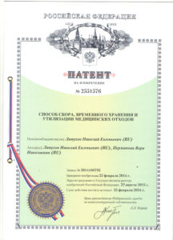


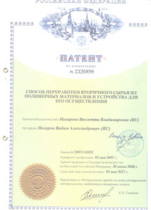
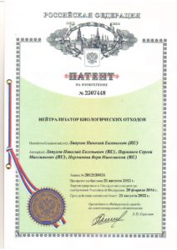
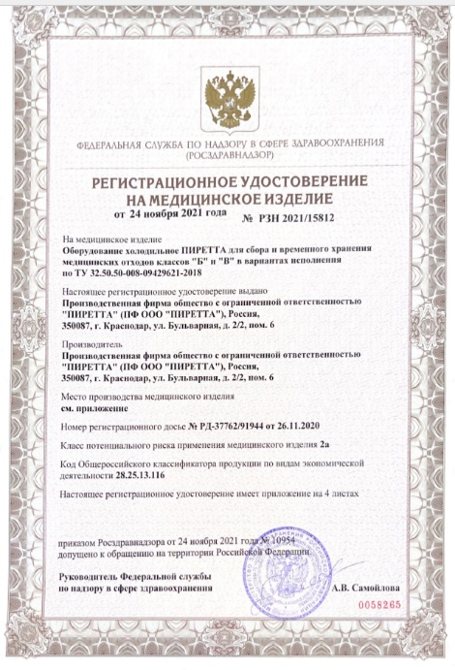
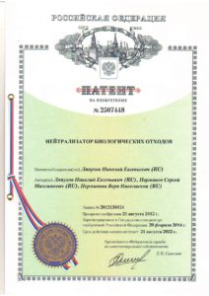
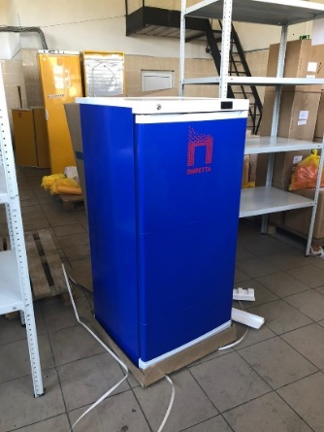

Мы используем оборудование собственного производства
  Накопители-холодильники специализированные для медицинских отходов в ЛПУ (Рег удостоверение на мед. Изделия РЗН 2021/15812 от 24 11 2021г)
  Нейтрализаторы огневые большой производительности для различных отходов

Slide 15
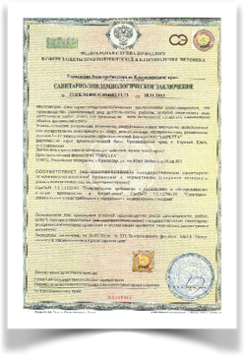
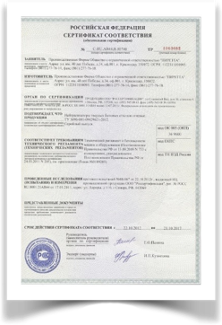
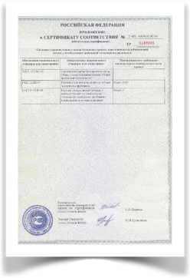
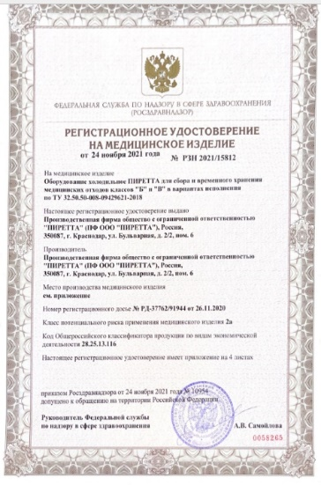
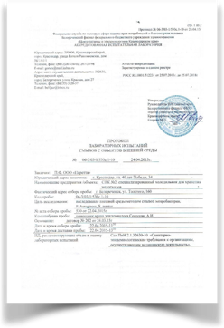
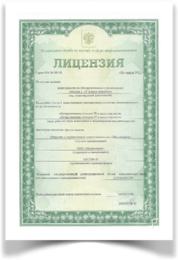
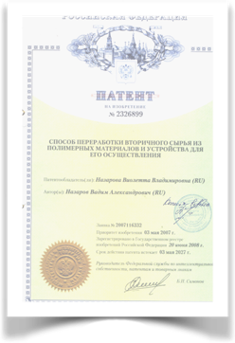
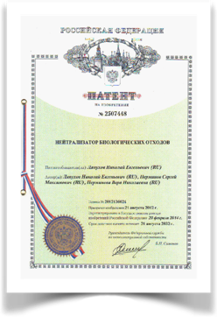
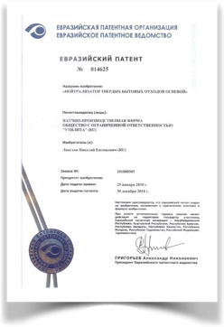
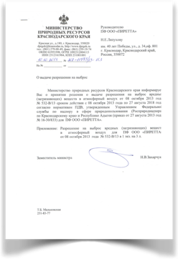
Наши документы

Slide 16

Москва
Телефоны:
+7 (905) 514-66-77,
+7 (495) 269-36-73
E-Mail: office.moscow@piretta.ru
Краснодар, Адыгея, Ставрополь, Ростов, Крым
Телефоны:
+7 (918) 388-51-11
E-Mail: office.krasnodar@piretta.ru
Санкт-Петербург
Телефоны: +7 (812) 309-06-88
+79811005191 +79110830302
E-Mail: medeko.spb@mail.ru, office.piter@piretta.ru
Тверь
Телефоны: +7 (969) 701-58-83
+7-4822-63-32-28
E-Mail: medeko.tver@mail.ru
г.Казань, г.Набережные Челны, Чувашия
Телефоны:
+7 (927) 032-85-25
+7 (917) 392-77-78
Почта: sales.stan@piretta.ru
Смоленск
Телефоны: +7-906-250-97-81
E-Mail: medeko.smolensk@mail.ru
Тула, Курск, Орел, Рязань
Телефоны:
+7 (910) 944-11-27
+7 (910) 702-14-90
E-Mail: tula@piretta.ru
Волгоград
Телефоны:
+7(8422)45-03-13
E-Mail: medekoprom@mail.ru
Великий Новгород, Псков
Телефоны: +7(964)398-82-78
E-Mail: medeko.vnovgorod@mail.ru
Владимир, Иваново
Телефоны:
+7-977-346-26-89
E-Mail: e.nebesnaya@piretta.ru
Республика Карелия
Телефоны: +7 906 250 98 78
E-Mail: medeko.petrz@mail.ru
Ярославль, Кострома
Телефоны:
+7 (991) 698-84-43
E-Mail: svk@piretta.ru
Вологодская область
Телефоны: +79110450121,+7 929 178 82 41
E-Mail: medeko.vologda@mail.ru

